Slide 1

保险基础知识
保险课堂
科学保障 幸福一生

Slide 2
1.初步认识保险
目录
2.保险的分类
C A T A L O G
3.保险的条款
4.社保和住房公积金
5.保险产品学习五要素

Slide 3
part 01
初步认识保险
保险的意义与功用

Slide 4
保险的意义与功用
保险作为 事后的补偿工具，是通过提供经济补偿，减少预期以外的风险事件对自己或者家庭财务状况造成的冲击，保障你的生活质量不会因为意外风险而急剧下降。
用经济学原理来解释， 通过购买保险换取未来财务状况更大的确定性。 所以，保险的本质保障的是财务健康。
Notes:
段落文字样式

Slide 5
part 02
保险的分类

Slide 6
2.1 按期末是否存在现金价值分类
消费型保险
储蓄型保险
a、两者区别: 最终退保时是否存在现金价值，没有现金价值就是消费型的保险。
b、现金价值：退保时可以返还多少钱。
c、消费型现金价值先大后小，储蓄型现金价值逐步增多。

Slide 7
2.2 按保险标的分类
财产保险
人身保险
a、两者区别: 最终退保时是否存在现金价值，没有现金价值就是消费型的保险。
b、现金价值：退保时可以返还多少钱。
c、消费型现金价值先大后小，储蓄型现金价值逐步增多。

Slide 8
2.2.1财产保险
财产损失保险：以各种有形的物质财产、相关的利益以及其责任为保险标的保险。
财产损失保险：以各种有形的物质财产、相关的利益以及其责任为保险标的保险。
信用保险：以信用风险为保险标的的保险。具体的说，它是权利人要求保险人承保对方信用的一种保险。

Slide 9
2.2.2人身保险
寿险
重疾险
医疗险
意外险
理财保险

Slide 10
人寿保险
a、寿险，即人寿保险，是一种以人的生死为保险对象的保险。是被保险人在保险责任期内生存或死亡，由保险人根据契约规定给付保险金的一种保险。
b、按照保障期限来划分，寿险可分为定期寿险和终身寿险。
c、两全寿险：保障期限内死亡赔付，期限截止的时候没有死亡，返还所交保费的一定比例。
d、年金险：在被保险人生存期间，保险人按照合同约定的金额、方式，在约定的期限内，有规则的、定期的向被保险人给付保险金的保险。年金保险，同样是由被保险人的生存为给付条件的人寿保险。
e、万能险，也是终身寿险的一种。
f、分红险：保障和投资账户混合,有7种投资渠道且风险比较低,内部收益率一般在2% - 3%之间(不确定)，含有保证现金价值和非保证现金价值两个部分，分红主要来自三个方面：死差益、费差益和利差益
g、投资连接险:具有一个保障账户和多个投资账户,本金有投资亏损的可能，风险比较大，不建议普通人投资

Slide 11
重大疾病保险
a、重疾险：即重大疾病保险，是由保险公司经办的以特定重大疾病，如恶性肿瘤、急性心肌梗塞、脑中风后遗症等为保障项目，当被保险人患有上述疾病时，由保险公司对所花医疗费用给予固定给付的商业保险行为。
b、按保险期限划分为定期重疾和终身重疾。定期重疾一般是消费型的，现在也有储蓄型的，而终身重疾既有消费型也有储蓄型。

Slide 12
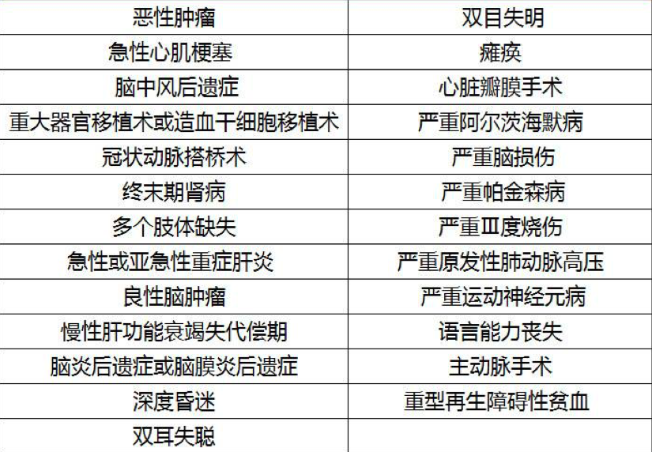
银保监会统一定义的25种重大疾病

Slide 13
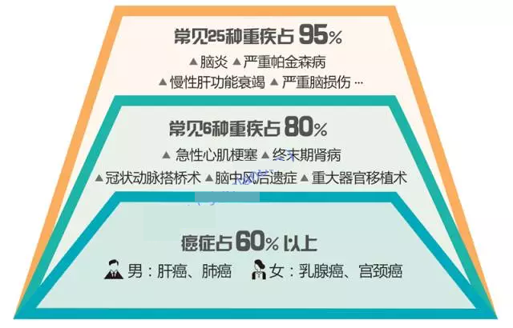

Slide 14
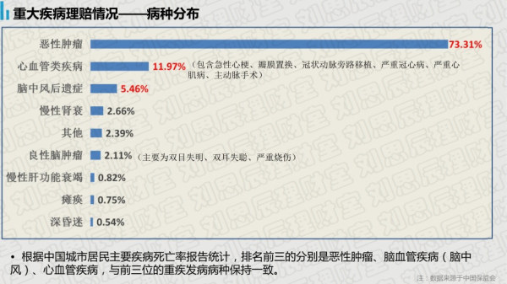

Slide 15
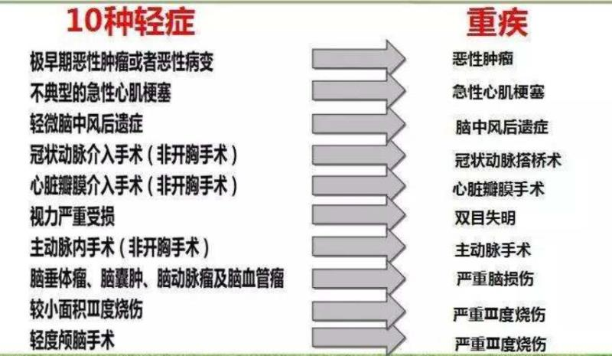
平安福：不包含不典型的急性心肌梗塞，轻微脑中风后遗症，冠状动脉介入手术（非开胸手术）

Slide 16
医疗保险
医疗险可分为门诊医疗险和住院医疗险。住院医疗险可以作为重疾险和社保的补充。
区别：
重疾：提前给付 / 确诊赔付
医疗：事后报销 / 凭发票报销险

Slide 17
意外保险
意外险包含意外身故／伤残和意外医疗，住院津贴 残疾分为十级，一级伤残最严重也称全残，十级伤残最轻微。 如意外伤残保额10万，十级伤残赔付1万，九级伤残赔付2万，以此类推。

Slide 18
理财保险
年金保险：在被保险人生存期间，保险人按照合同约定的金额、方式，
在约定的期限内，有规则的、定期的向被保险人给付保险金的保险。
年金保险，同样是由被保险人的生存为给付条件的人寿保险。
万能险： 有一个保障账户和至少一个投资账户。
投资收益率分为低、中、高三档，只能保证最低利率1.75%左右。
分红险：保障和投资账户混合，有7种投资渠道且风险比较低，
内部收益率一般在2% - 3%之间(不确定)。
投资连结险：具有一个保障账户和多个投资账户,本金有投资亏损的可能，
风险比较大，不建议普通人投资。

Slide 19
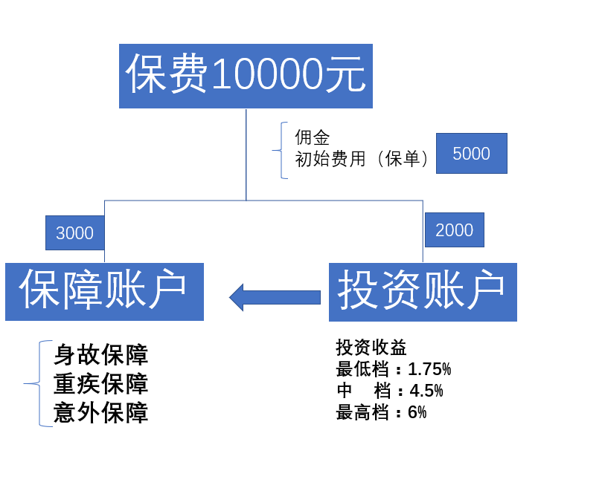
万能险
相当于一年期的保险
（保障成本逐年增高）+余额宝
短期退保成本非常高，
不建议普通家庭持有。
保费 - 初始费用（逐年降低但一直存在） = 投资账户的钱 + 保障账户的钱

Slide 20
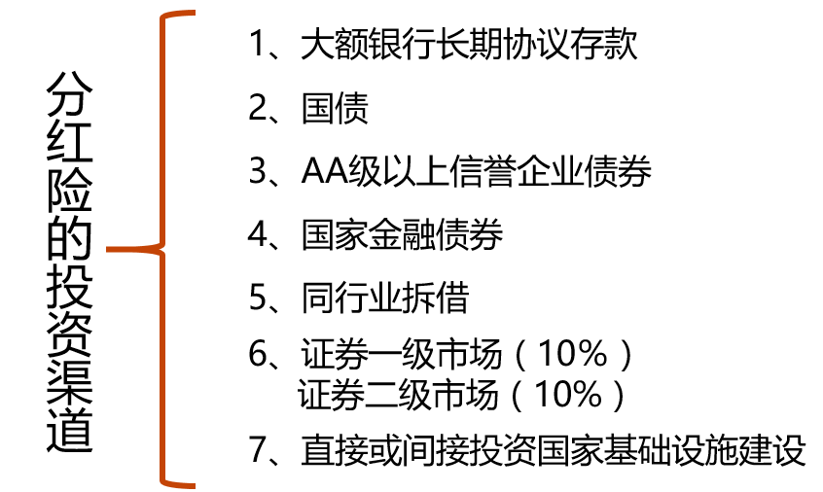
分红险
含有保证现金价值和非保证现金价值两个部分。
保证现金价值指的是退保时可以拿回的钱，非保证现金价值是不确定的分红,不一定能拿到。
分红主要来自三个方面：死差益、费差益和利差益。保监会规定每年盈利的至少70%要分给持单人。

Slide 21
举例一个极端的例子：
10个客户买了1年期的A产品，每人交了1万，保额为12万。
1、预计到年底会有一个会挂掉。 2、预计保险公司的费用为2万，投资收益为4万。
预计到年底资金余额10×1万-2万+4万＝12万，正好赔付给挂的那个人。收支平衡。但这是预计。
如果死了零个人，保险公司就挣了12万，就是死差益
如果死了两个人，保险公司就亏了12万，就是死差损
如果实际费用1万，保险公司挣了1万，就是费差益
如果实际费用3万，保险公司亏了1万，就是费差损
如果实际投资收益6万，保险公司挣了2万，就是利差益
如果实际投资收益2万，保险公司亏了2万，就是利差损

Slide 22
2.3 按保障时间分类
定期保险
终身保险
一年期保险

Slide 23
2.4 按保费的计算方式分类
平准费率／
均衡费率 保险
自然费率保险

Slide 24
thanks
谢谢观看

